Slide 1
UD. IV. GENÈTICA. Ll. IV. 5. Biotecnologia
5. Algunes aplicacions de l’enginyeria genètica.
5.1. Clonació d’organismes

Slide 2
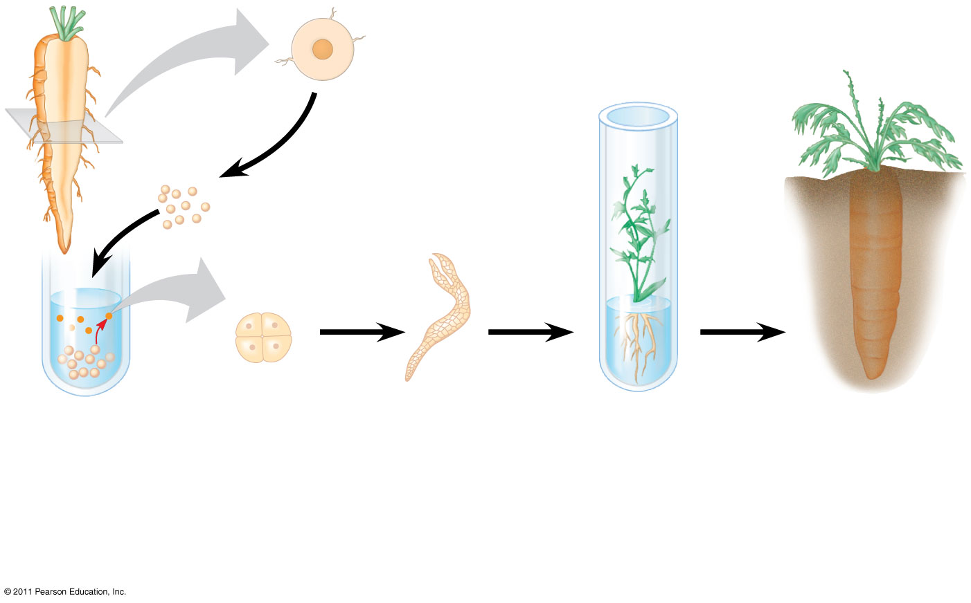
Cross section of carrot root
2-mg fragments
Fragments were cultured in nu- trient medium; stirring caused single cells to shear off into the liquid.
Single cells free in suspension began to divide.
Embryonic plant developed from a cultured single cell.
Plantlet was cultured on agar medium. Later it was planted in soil.
Adult plant

Slide 3
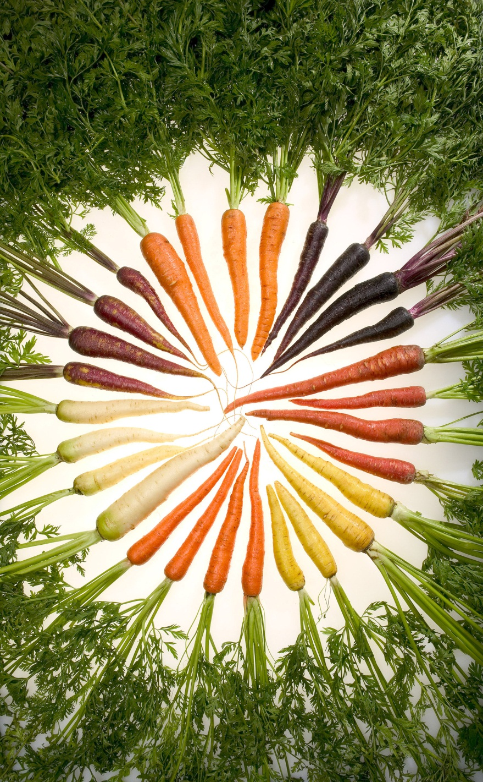

Slide 4
UD. IV. GENÈTICA. Ll. IV. 5. Biotecnologia
Clonació de mamífers
L’any 1997 es va clonar el primer mamífer, l’ovella Doly.
Va morir prematurament l’any 2003, patint diverses malalties.
Molts mamífers han estat clonats: rates, cavalls, cabres, cans, moixos.
Els resultats no es consideren plenament satisfactoris

Slide 5
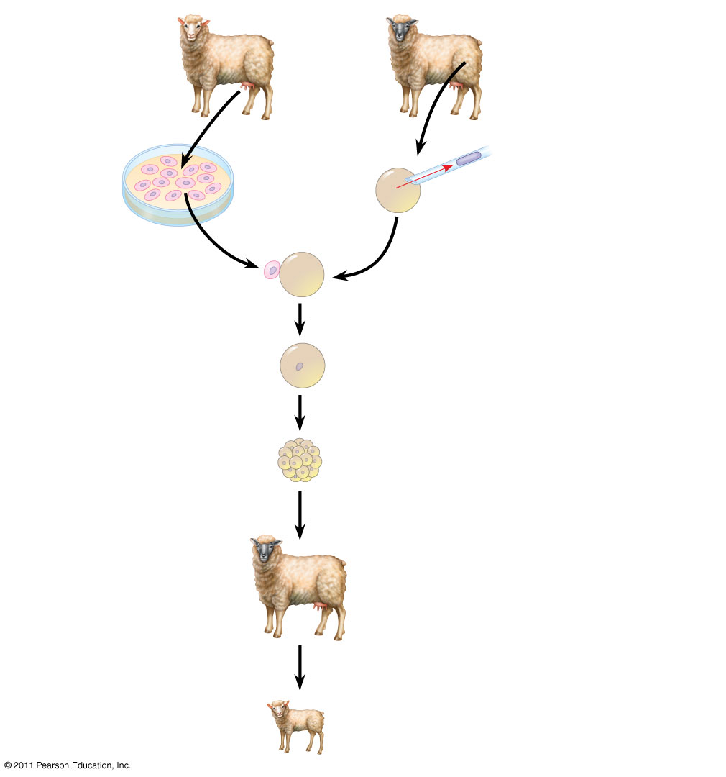
Figure 20.19
TECHNIQUE
Mammary cell donor
Egg cell donor
Dolly
1
Egg cell from ovary
2
Nucleus removed
3
Cells fused
Cultured mammary cells
Nucleus from mammary cell
4
Grown in culture
Early embryo
5
Implanted in uterus of a third sheep
Surrogate mother
6
Embryonic development
RESULTS
Lamb (“Dolly”) genetically identical to mammary cell donor
Notes:
Figure 20.19 Research Method: Reproductive Cloning of a Mammal by Nuclear Transplantation

Slide 6
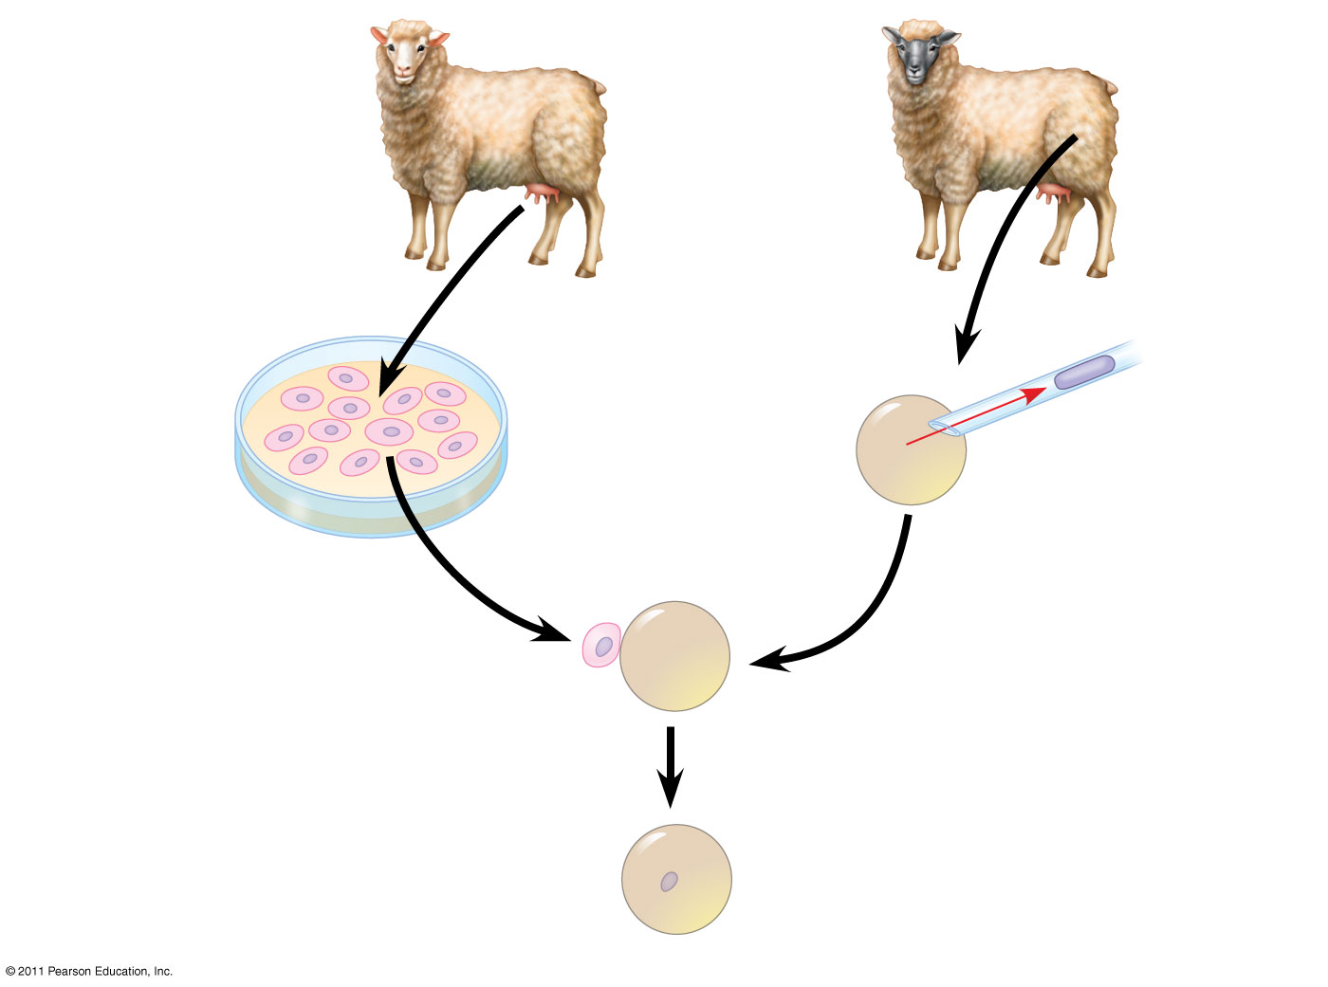
Figure 20.19a
TECHNIQUE
Mammary cell donor
Egg cell donor
1
2
Egg cell from ovary
Nucleus removed
3
Cells fused
Cultured mammary cells
Nucleus from mammary cell
Notes:
Figure 20.19 Research Method: Reproductive Cloning of a Mammal by Nuclear Transplantation

Slide 7
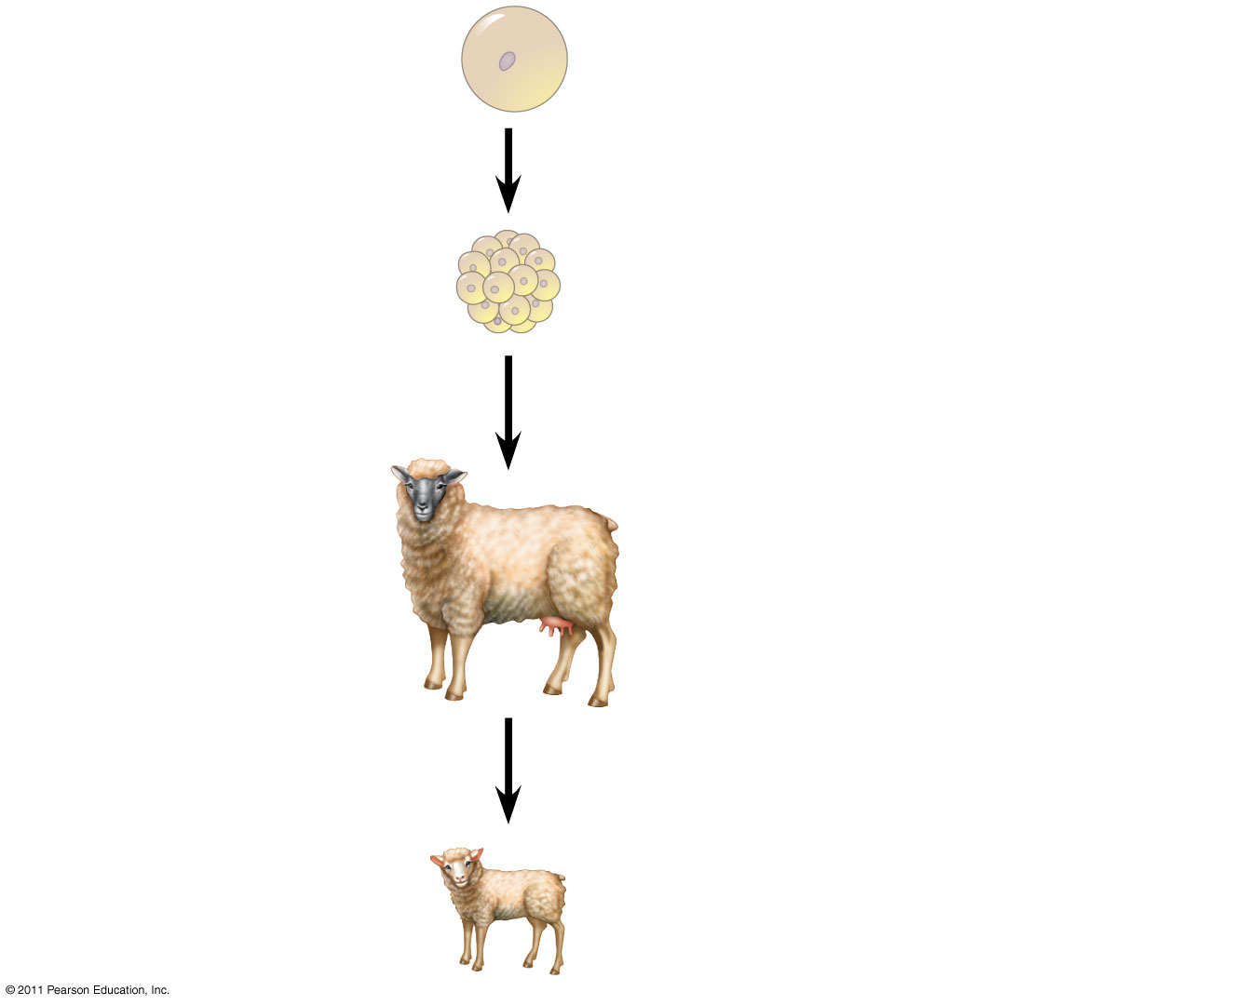
Figure 20.19b
Nucleus from mammary cell
4
Grown in culture
Early embryo
5
Implanted in uterus of a third sheep
Surrogate mother
6
Embryonic development
RESULTS
Lamb (“Dolly”) genetically identical to mammary cell donor
Notes:
Figure 20.19 Research Method: Reproductive Cloning of a Mammal by Nuclear Transplantation

Slide 8
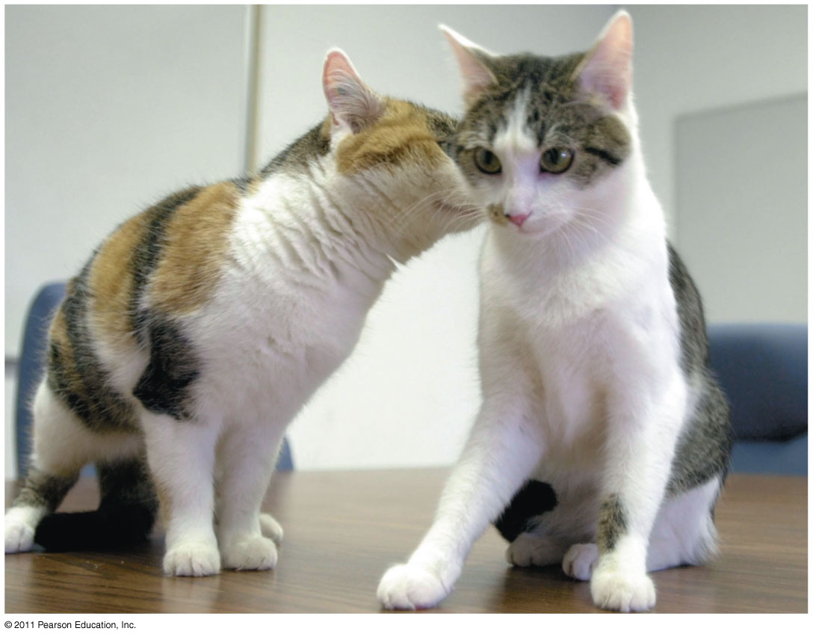
CC, Carbon Copy, el primer moix clonat

Slide 9
UD. IV. GENÈTICA. Ll. IV. 5. Biotecnologia
5.2. Aplicacions mèdiques
Un dels camps amb més projecció és el de les aplicacions de biotecnologia a la salut.
Hi ha moltes malalties que són provocades per mutacions en els gens. Detectar aquests gens permet lluitar contra la malaltia.
També hi ha malalties no genètiques (SIDA, artritis), però que la constitució gènica d’una persona pot influir en el seu desenvolupament.
Aplicacions: diagnosi de malalties, teràpia gènica, vacunes, medicina forense.

Slide 10
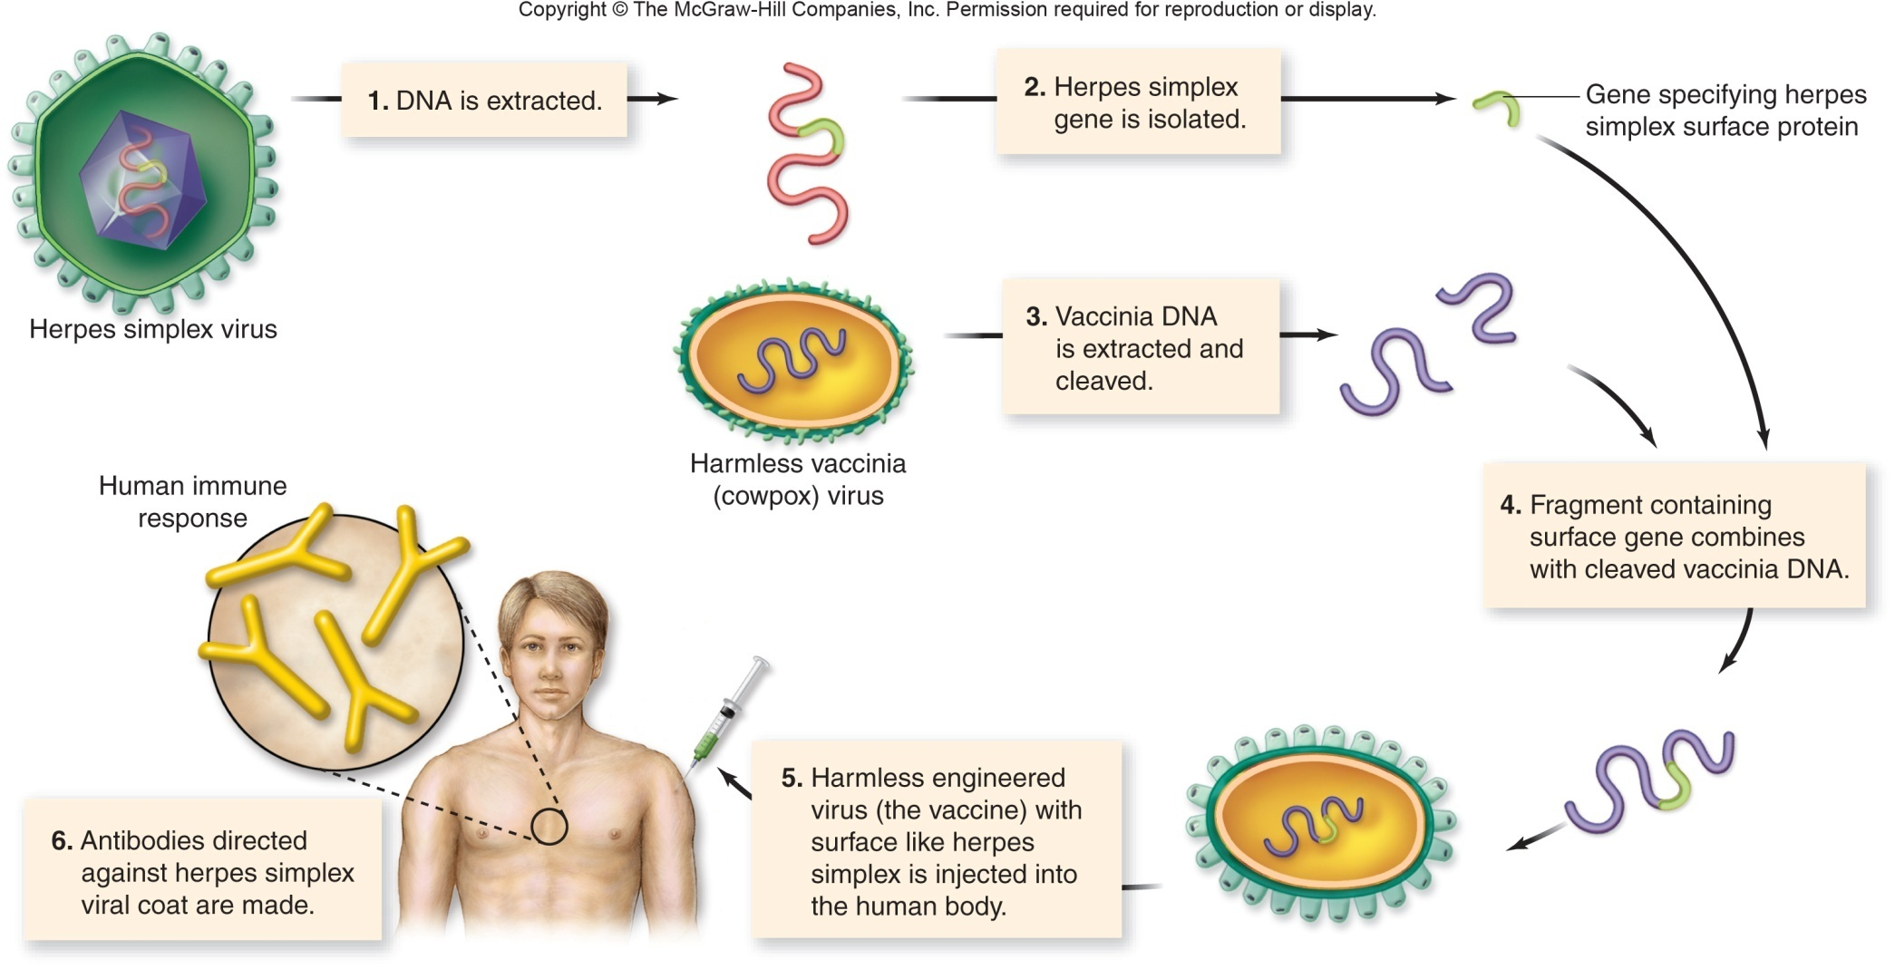
Vacunes
Raven, Biology

Slide 11
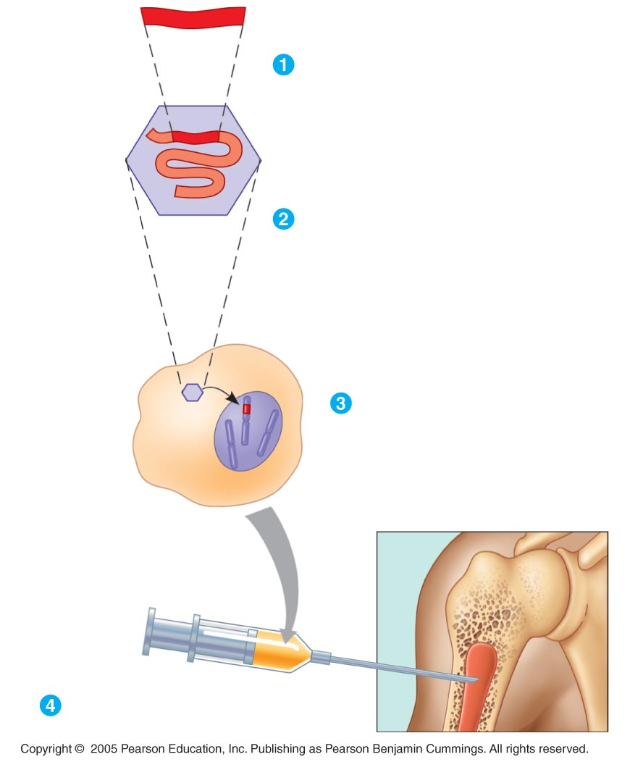
Cloned gene
Teràpia gènica
Insert RNA version of normal allele
into retrovirus.
Viral RNA
Let retrovirus infect bone marrow cells
that have been removed from the
patient and cultured.
Retrovirus
capsid
Viral DNA carrying the normal
allele inserts into chromosome.
Bone
marrow
cell from
patient
Bone
marrow
Inject engineered
cells into patient.

Slide 12
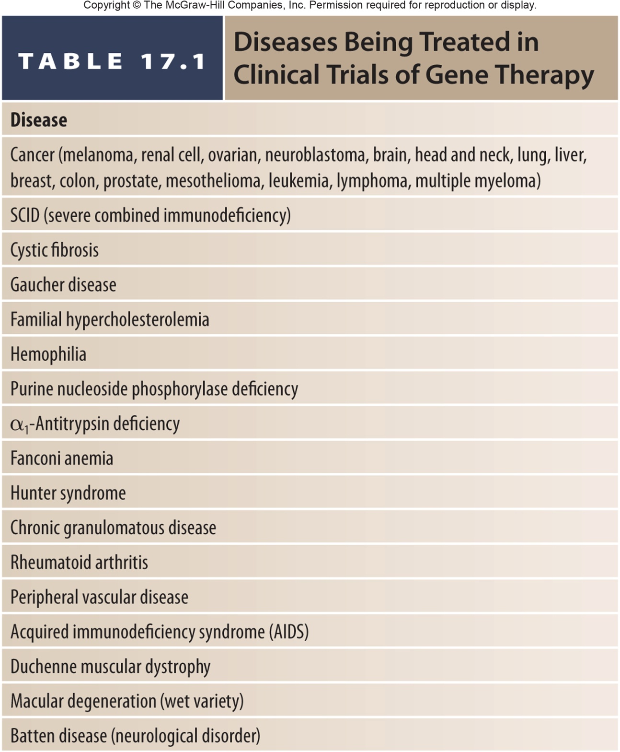
Diversos exemples de teràpia gènica

Slide 13
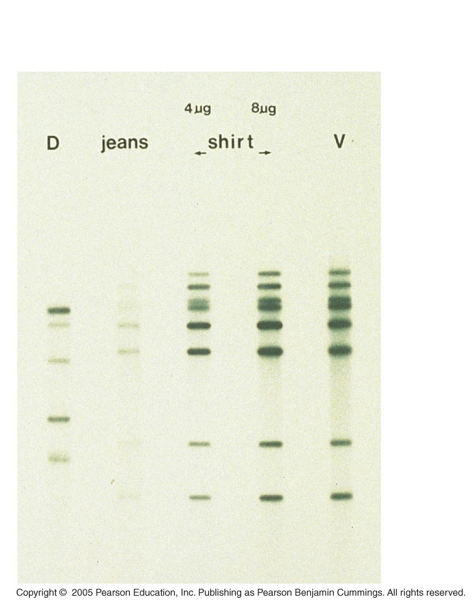
Defendant’s
blood (D)
Blood from defendant’s
clothes
Victim’s
blood (V)
Aplicació forense
Mètode:
Southern bloth

Slide 14
UD. IV. GENÈTICA. Ll. IV. 5. Biotecnologia
Aplicacions a l’agricultura
En agricultura es fan moltes aplicacions d’enginyeria genètica per millorar certes característiques de les plantes.
Normalment s’introdueixen els gens desitjats a la planta. El vector de preferència són els plàsmids Ti, d’Agrobacterium tumefaciens, un bacteri que provoca agalles a les plantes.
S’aconsegueix resitència als herbicides o als productes fitosanitaris.
Resitència a atatcs fúngics o plagues
Resitència a la salinitat.
Millora del valor alimentici.

Slide 15
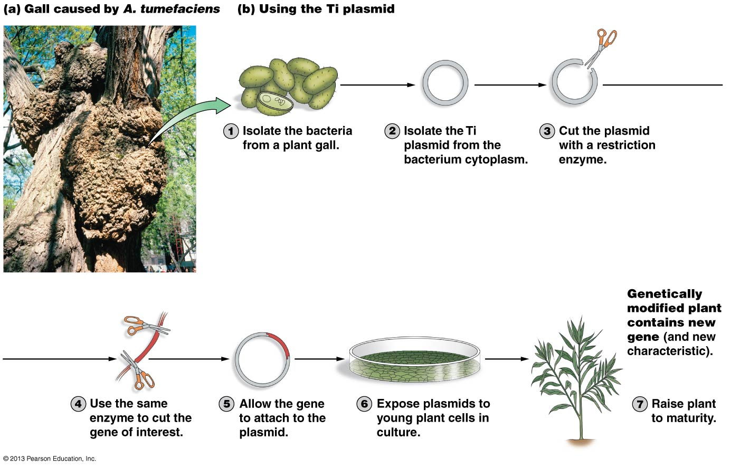

Slide 16
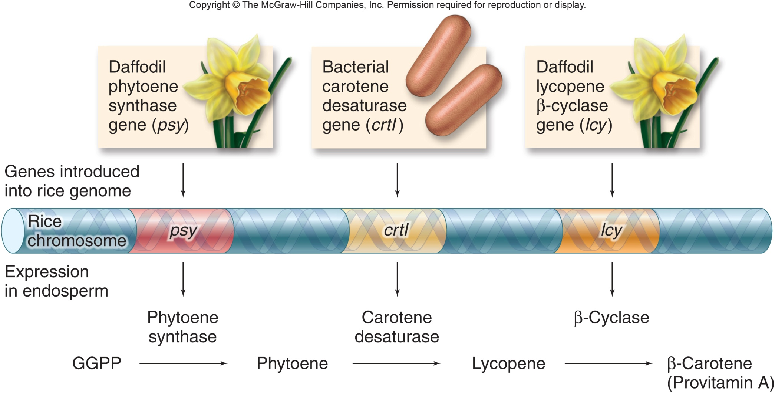
Producció de l’arrós dorat. L’arrós és deficient en provitamina A.
Amb la tècnica del Ti, d’A. tumefaciens s’introdueixen al cromosoma els gens abaix indicats en color.

Slide 17
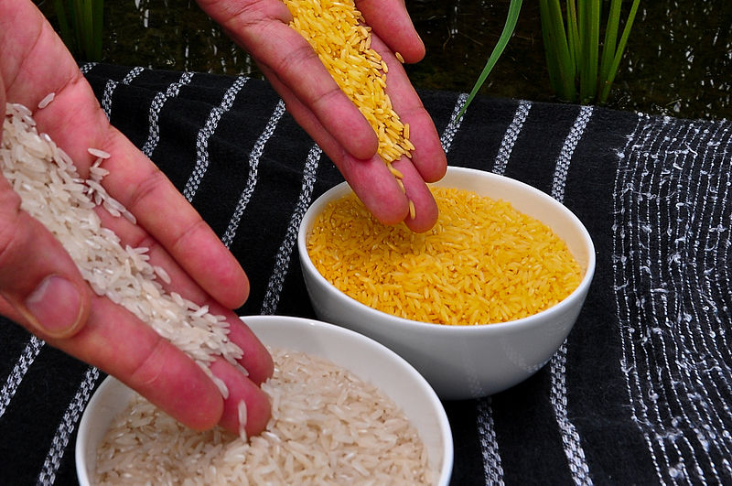

Slide 18
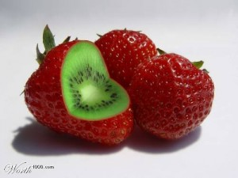
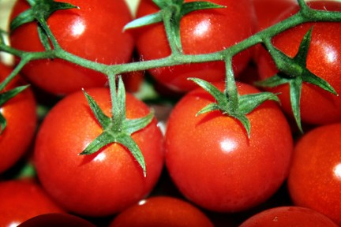
Quimera: maduixa kiwi
Eliminació de dos enzims que provoquen la putrefacció de la tomàtiga

Slide 19
UD. IV. GENÈTICA. Ll. IV. 5. Biotecnologia
Producció farmacèutica
Producció d’una gran quantitat de fàmacs:
Drogues contra la leucèmia, insulina, hormona de creixement, vacunes
Els animals transgèncis es converteixen en factories de producció de substàncies diferents.

